Slide 1
Paulius Širvys
Darba atliko Samanta Kamaitytė ir Ieva Rimaitė

Slide 2
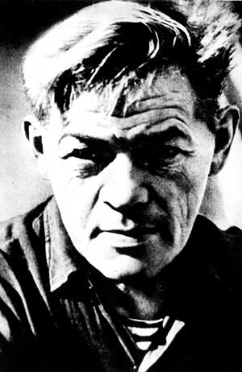
Paulius Širvys
gimė 1920 m. rugsėjo 6 d. Padustėlyje (Zarasų raj.) – mirė 1979 m. kovo 24 d. Vilniuje.

Slide 3
Apie poetą
Paulius Širvys - Lietuvos poetas, žurnalistas, redaktorius. P. Širvys – aukštaitis, gimęs Padustėlio kaime prie Dusetų. Jis buvo kaimietis, gamtos vaikas, labai anksti neteko tėvų ir visą gyvenimą jautėsi našlaitis, ieškojęs ir neradęs tiek meilės ir šilumos, kad ji būtų numaldžiusi našlaitiškumą. Jis buvo kareivis, Antrojo pasaulinio karo dalyvis, sunkiai sužeistas, patekęs į nelaisvę, praradęs artimus draugus. Vėliau – jūreivis. P. Širvys – subtilių ir tikrų meilės eilėraščių autorius. Vienas geriausių poetų meilės eilėraščių – „Kai brendu naktimi“ .

Slide 4
Biografija
Mirus tėvams su broliu Leonu laikinai glaudėsi pas gimines Degučių kaime, vėliau augo vaikų namuose. Ganė gyvulius, lankė Dusetų ir Aleksandravėlės pradžios mokyklas. 1940 m. baigė dvimetę Salų žemės ūkio mokyklą, įstojo į kontrolasistentų kursus Gruzdžiuose.
1940–1941 m. mokėsi Vilniaus pėstininkų karo mokykloje. Karas jį užklupo Švenčionėlių poligone. Kovojo Raudonojoje armijoje, du kartus buvo patekęs į vokiečių nelaisvę, atsidūręs karo belaisvių mirties stovykloje (prie Minsko), iš kurios pabėgo. Sugautas ir išsiųstas į Vokietiją darbams, iš ten bėgo tris kartus. Kaip eilinis Lietuviškosios divizijos kareivis dalyvavo mūšiuose šiaurės Lietuvoje ir Kurše, buvo sužeistas. 1945 m. rudenį iš kariuomenės paleistas.

Slide 5
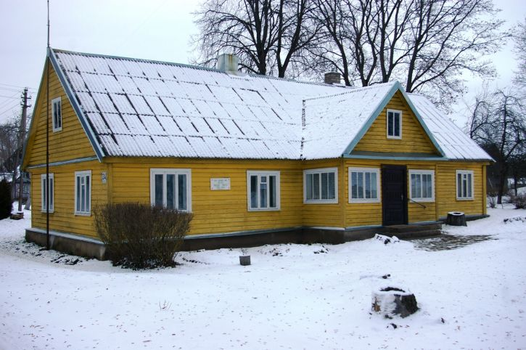
Poeto Pauliaus Širvio gimtinė – Padustėlio kaimas.

Slide 6
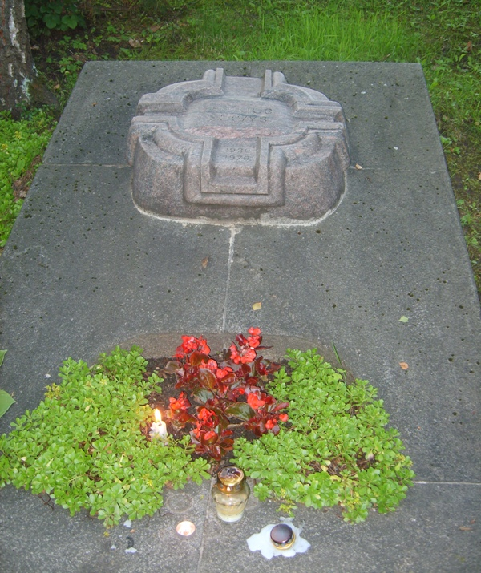
P. Širvio kapas Antakalnio kapinėse

Slide 7
Kūryba
Nuo jaunystės rašė lyrinius eilėraščius, kuriems būdinga tyro, stipraus jausmo poetizacija, nesudėtingi tradicinės struktūros vaizdai, graudžių svajingų ir humoristinių intonacijų jungimas, gausūs tautosakiniai motyvai bei liaudies dainų poetikos įtaka. Eilėraščius pradėjo spausdinti 1947 m.

Slide 8
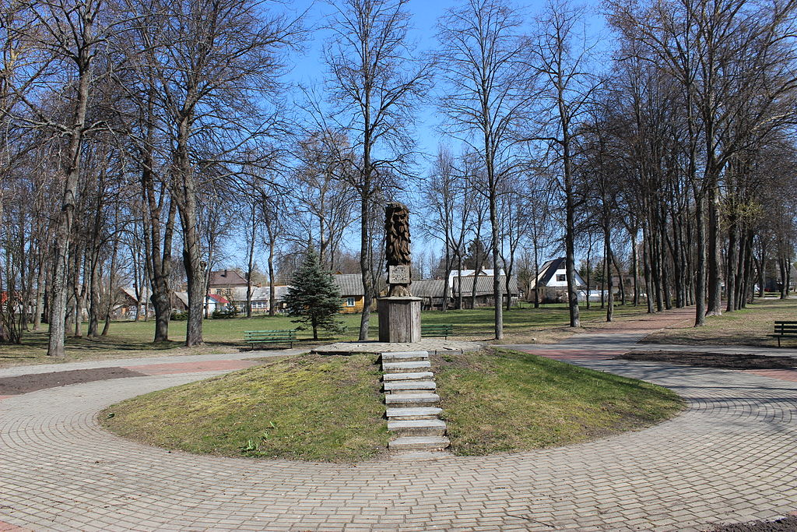
Paminklas Pauliui Širviui atminti Dusetose

Slide 9
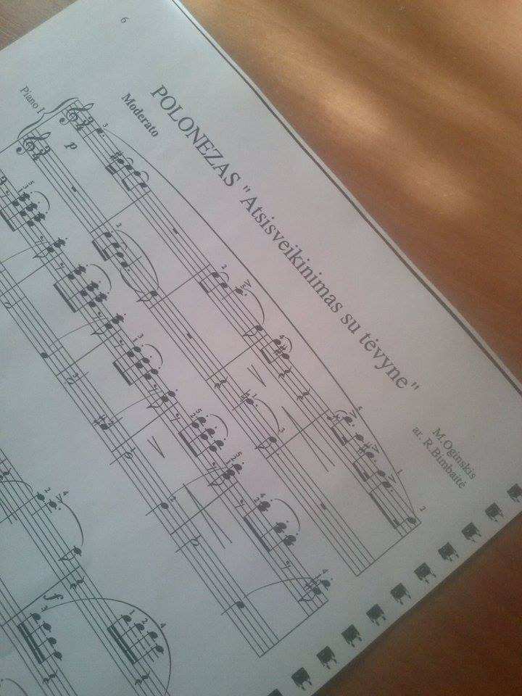
„Kai brendu nakti“
Aš nevertas
Švelnių
Tavo žodžių
Nei to ežero,
Pilno žvaigždžių.
Aš –
Toks vienas.
Velnioniškai
Vienas,
Pasiilgęs
Aušrinėje
Sodžiaus
Giedorių
Gaidžių.
Aš nevertas,
Aš daug ko
Nevertas.
Amžinai
Amžinai
Neramus.
Ir ne vieną
Tave
Aš prisimenu
Kartais,
Kai brendu
Naktimi
Į tuščius
Ir nelaukiančius
Šaltus
Namus.
Tu tyra
Ir šviesi
Kaip Oginskio
Graudus
Polonezas.
Tu pabūk,
Dar pabūk,
Ilgesy
Klajūne
Ugnele
Neišblėsus.

Slide 10
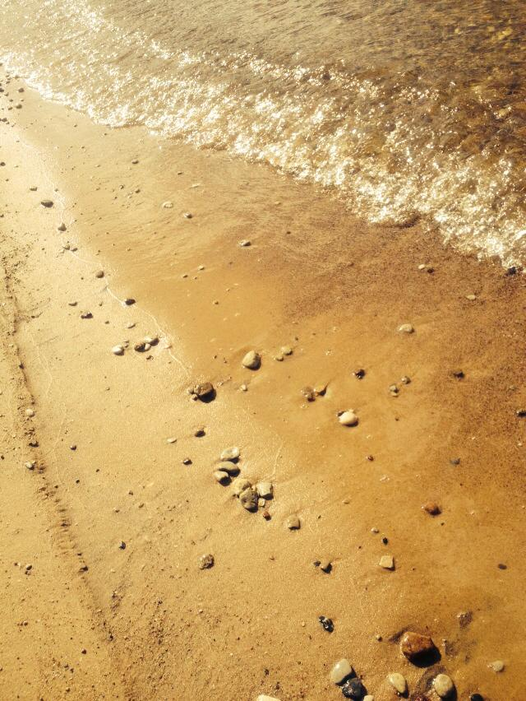
Su Nemunu
Pateka saulė.
Su Nemunu
Leidžias toli.
Prie Nemuno
Mano pasaulis,
Prie Nemuno
Mano šalis.
Su Nemunu
Ašarą plovėm,
Su Nemunu
Griovėm stabus.
Prie Nemuno
Buvom senovėj
Ir būsim,
Kol Nemunas bus.
Su Nemunu
Žemėn įaugom,
Įleidom galingas
Šaknis.
Ir motinos
Lopšius kol saugos –
Iš čia
Neišdegins ugnis.
Su Nemunu
Pateka saulė.
Linguoja lopšinė
Laisva.
Prie Nemuno
Mano pasaulis –
Gimtoji šalis
Lietuva.
„Nemunas“

Slide 11
Testas

Slide 12
1. Kada gimė P.Širvys?

Slide 13
2. Kas buvo P.Širvys?

Slide 14
3. Kokiam kaime gyveno poetas?

Slide 15
4. Kokiose kapinėse yra poeto kapas?

Slide 16
5. Kur pastatytas paminklas poetui P.Širviui?

Slide 17
Atsakymai

Slide 18
1. Paulius Širvys gimė 1920 m.

Slide 19
2. Lietuvos poetas, žurnalistas, redaktorius.

Slide 20
3.Padustėlio kaime

Slide 21
4.Antakalnio lapinėse

Slide 22
5. Dusetose

Slide 23
Ačiū už dėmesį ☺

